Slide 1

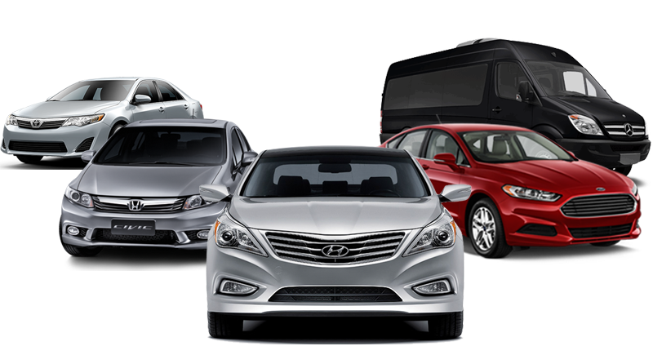
Pesquisa de preferência veicular
Equipe:
Carlos
Gilmar
Diane

Slide 2
Se você fosse comprar um carro que modelo escolheria?
Sedan |  |  | Hatch |  |  | Cupe
13 |  |  | 6 |  |  | 0
De acordo com os dados, a pesquisa indica que o modelo sedan foi o modelo de carro preferido pelas pessoas entrevistadas

Slide 3
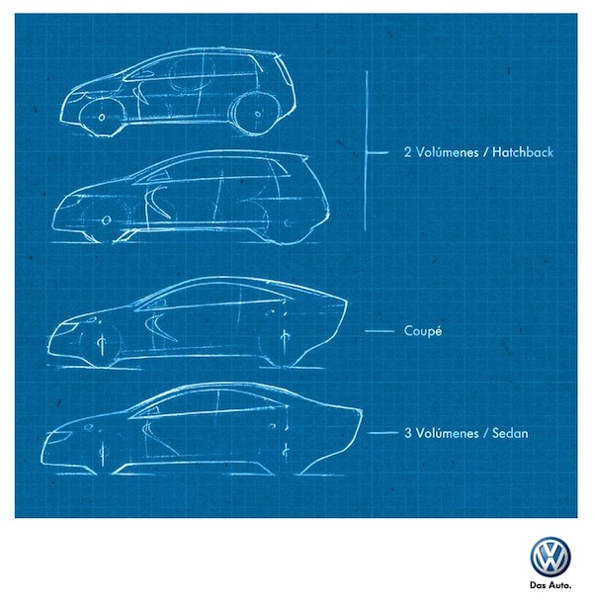
De acordo com os dados, a pesquisa indica que o modelo sedan foi o modelo de carro preferido pelas pessoas pessoas entrevistadas

Slide 4
Qual a potencia do motor que mais lhe agrada?
1.0 |  |  | 1.6 |  |  | 2.0
3 |  |  | 14 |  |  | 2
Os dados indicam que a potencia média de 1.6 foi a escolhida pela maioria das pessoas entrevistadas.

Slide 5
Os dados indicam que a potencia média de 1.6 foi a escolhida pela maioria das pessoas entrevistadas.

Slide 6
Tipo de combustível
 | Gasolina |  |  | Alcool |  |  | Flex
 | 11 |  |  | 2 |  |  | 6
O combustível escolhido que mais se adequa a maioria dos entrevistados foi a gasolina

Slide 7
O combustível escolhido que mais se adequa a maioria dos entrevistados foi a gasolina

Slide 8
Qual sua cor preferida para automóvel?
 | Branco |  |  | Prata |  |  | Preto |  | Vermelho
 | 4 |  |  | 6 |  |  | 3 |  |  | 6
A cor de preferencia dos entrevistados para automóveis foi empate entre prata e vermelho.

Slide 9
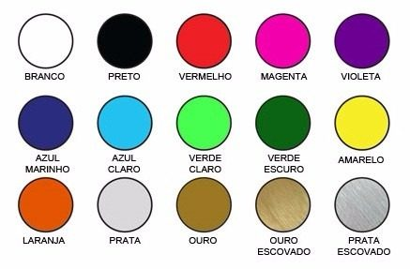
A cor de preferencia dos entrevistados para automóveis foi empate entre prata e vermelho.

Slide 10
Qual o tipo preferido de estofamento?
 | Couro |  |  | Tecido
 | 15 |  |  | 4
O tipo preferido de estofamento escolhido pelos entrevistados foi o de couro.

Slide 11
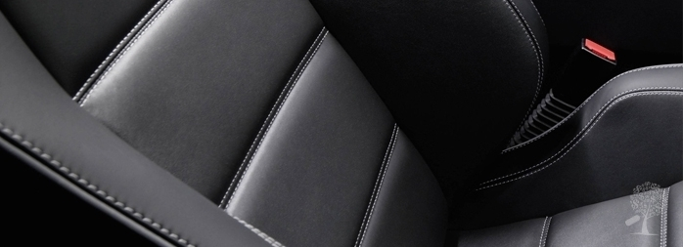
O tipo preferido de estofamento escolhido pelos entrevistados foi o de couro.

Slide 12
Fim

